Slide 1

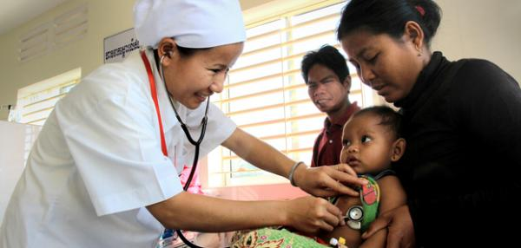
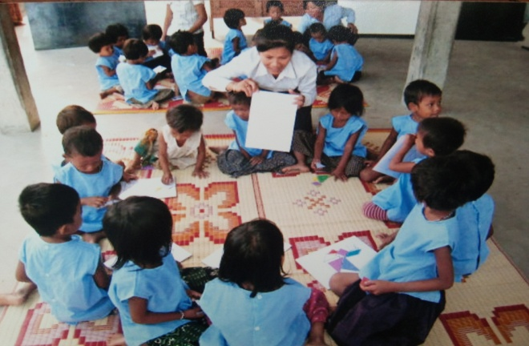
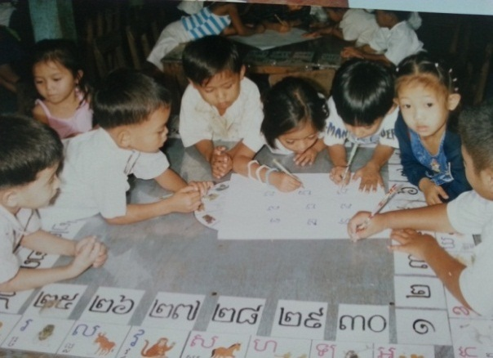
ក្រសួងអប់រំ យុវជន និងកីឡា គណៈកម្មាធិការជាតិ គាំពារ​និងអភិវឌ្ឍកុមារតូច
Annex 03
សារៈប្រយោជន៍
នៃការគាំពារនិងអភិវឌ្ឍន៍កុមារតូច

Slide 2
ស្ថានភាពអាហារូបត្ថម្ភ​ និងការថែទាំកុមារតូច

Slide 3
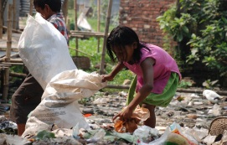
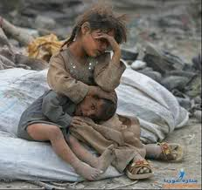
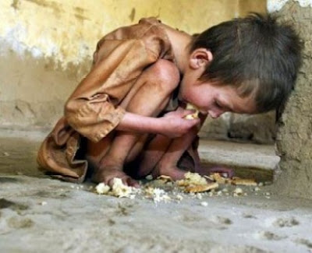
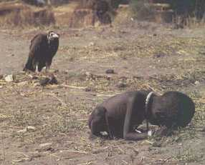
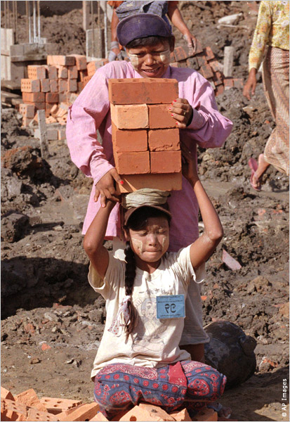
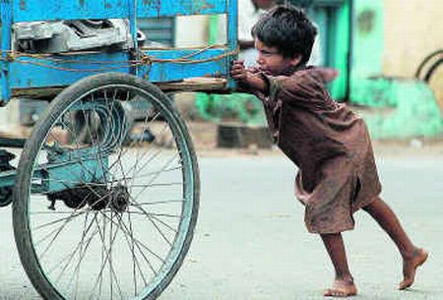
ហេតុអ្វីបានជាយើងចាំបាច់យកចិតទុកដាក់ចំពោះកុមារតូច?
កុមារអាយុក្រោម១ឆ្នាំ នៅជនបទស្លាប់ ៣ដង ច្រើនជាងនៅទីប្រជុំជន
កុមារអាយុ ៩-១១ខែ ៨៦% និងកុមារអាយុ១២-១៧ខែ មានភាពស្លេកស្លាំង
មានតែ២%នៃកុមារអាយុ ក្រោម៥ឆ្នាំ ដែលមានក្អកនិងដង្ហើមញាប់បានបញ្ជូនទៅពេទ្យ
៥៧% បានទទួលថ្នាំបញ្ចុះព្រូន
កុមារអាយុ៦-៥៩ខែ ៧១%ទទួលគ្របវីតាមីនអា។ ដោយឡែករតនគីរីនិងមណ្ឌលគីរីមានតែ ៣៧%ប
ស្ត្រីអាយុ១៥-៤៩ឆ្នាំនៅជនបទ ៤៧%ស្លេកស្លាំង ធៀបនឹងទីក្រុង ៣៥%
កុមារក្នុងគ្រួសារក្រីក្រជាងគេ ៦០% ស្លេកស្លាំង ធៀបគ្រួសារអ្នកមានតែ ៤%
កុមារ៣នាក់ក្នុងចំណោម ១០នាក់បានបៅដោះ បានទទួលអាហារបន្ថែមតាមស្តងដារ
មានតែប្រ/ជ ៥៥%ប្រើអំបិលមានជាតិអ៊ីយូដ នៅខេត្តកែបនិងកំពត
មានតែ២%នៃកុមារអាយុ ៦-៥៩ខែ ទទួលបានគ្រាប់ថ្នាំជាតិដែក

Slide 4
សេវាអាចបម្រើអ្នកក្របាន តែជាទូទៅវាបរាជ័យ
១.កង្វះសេវា និងមានសេវាហើយតែពុំអាចទទួលយកបាន៖ នេះជារូបភាពពីរដែលបញ្ជាក់ពីបរាជ័យរបស់សេវា។
២. សេវាជានិច្ចកាលមិនដំណើរការ៖ មិនមានបុគ្គលិកតាមបទដ្ឋាន បុគ្គលិកមិនប្រាកដជាធ្វើការ និងមិនទទទួលខុសត្រូវចំពោះអ្នកទទួលសេវា។
៣. គុណភាពសេវាទាបណាស់៖ នាំឲ្យមនុស្សមិនមកទទួលសេវា ដោយសាររបៀបធ្វើការដែលមិនភ្ជាប់ធនធានទៅនឹងផលសម្រេច ជាហេតុនាំឲ្យការងារ មិនមានប្រសិទ្ធភាព ចំណាយធនធានច្រើនបានផលតិច។

Slide 5
សេវាអាចបម្រើអ្នកក្របាន តែជាទូទៅវាបរាជ័យ.....
៤.សេវាមិនឆ្លើយតបនឹងតម្រូវការរបស់អ្នកទទួល៖ ទាំងនេះទាក់ទងរវាងអ្នកផ្តល់និងអ្នកទទួល។ អ្នកទទួលសេវាខុសៗគ្នា ទាំងស្ថានភាពសេដ្ឋកិច្ច តំបន់ ជនជាតិ មានគ្រួសារ អាយុ ឋានៈ សង្គម វណ្ណៈ។
៥. ការវាយតម្លៃមានតិច ភាពគ្រប់ជ្រុងជ្រោយនៃកិច្ចការមួយចេញពីគំនិតថ្មីមានតិច នៅបន្តធ្វើការដែលមានភាពដ៏ដែលៗ៖ ស្ទើរគ្រប់កន្លែង ការវាយតម្លៃ ការអនុវត្តការងារមានតិចណាស់ ដូចនេះតើអាចមានគំនិតថ្មី ដែលនាំឲ្យការងាររីកចម្រើន គ្រប់ជ្រុងជ្រោយបាននោះ។

Slide 6
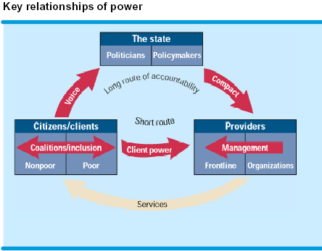
Rkbx½NÐénkarpþl;esva
ក្របខណ្ឌនៃការផ្តល់សេវា

Slide 7
សារៈសំខាន់នៃសេវាគាំពារនិងអភិវឌ្ឍកុមារតូច​​​​​​​​​​​​​​

Slide 8
ទ្រឹស្តីប្រាប់ថា៖
កុមារអភិវឌ្ឍយ៉ាងឆាប់រហ័សក្នុងកំឡុងឆ្នាំដំបូងៗនៃជីវិត ការអភិវឌ្ឍជាវិជ្ជមានឬអវិជ្ជមាន ក្នុងវិស័យខាងក្រោមនឹងមានឥទ្ធិពលលើ សុខមាលភាព ការត្រៀមចូលរៀន និងភាពជោគជ័យ សម្រាប់ជីវិតរបស់គេៈ
វិស័យចាំបាច់៖ ការអភិវឌ្ឍរាងកាយ បញ្ញា ភាសា និងចិត្តសង្គម
មុនពេលចូលសាលាកុមារត្រូវមាន៖ ១.សុខភាពល្អ និងមានអាហារូបត្ថម្ភប្រសើរ ២.មានអ្នកថៃទាំជាប្រចាំនិងមានសមត្ថភាពទំនាក់ទំនងជាវិជ្ជមាន ជាមួយសមាជិកគ្រួសារ ដៃគូ និងគ្រូ ៣.អាចទាក់ ទងដោយប្រើភាសារជាតិ ជាមួយដៃគូ និងមនុស្សពេញវ័យ និង ៤.មានភាពរួចស្រេចដើម្បីរៀនពេញលេញនៅសាលាបឋមសិក្សា។

Slide 9
ទ្រឹស្តីប្រាប់ថា៖……
ការអភិវឌ្ឍវិស័យទាំង ៤ខាងលើ គឺវាទាក់ទងគ្នាទៅវិញទៅមក ដូចនេះការ អន្តរាគមន៍វិស័យមួយ គឺមិនគ្រប់គ្រាន់ទេ
មានអាហារូបត្ថម្ភពេញលេញ ជាពិសេសតាំងពីមានកំណើតរហូតដល់២ឆ្នាំ និង មានការភ្ញោចនៅឆ្នាំដំបូងៗ ពិតជាមានតួនាទីសំខាន់ណាស់ ក្នុងការអភិវឌ្ឍខួរក្បាល។ ក្រោយ២៤ខែ ការខូចខាតមកពីកង្វះអាហារូបត្ថម្ភ ឬ ក្រិន គឺមិនអាចកែប្រែបានឡើយ ហើយវានឹងជះ ឥទ្ធិពលដល់ការអភិវឌ្ឍរាងកាយ ភាសា បញ្ញា និងចិត្តសង្គម
គោលនយោបាយតាមវិស័យ ដែលនាំឲ្យប៉ះទង្គិចការអភិវឌ្ឍនេះ មាន៖ ការថែទាំសុខភាពនិងអនាម័យ អាហារូបត្ថម្ភ ការអប់រំ និងការកាតើបន្ថយភាពក្រីក្រ។
តើសារនេះ បានប្រាប់យើងពីអ្វីខ្លះ?

Slide 10
ហេតុអ្វីវិនិយោគលើសេវានេះ?
បំពេញនូវគំលាតឳកាសពីដំបូង​ ដូចជា​ សមត្ថភាពបញ្ញា គុណភាពបរិស្ថានជីវិត ការភ្ញោចដំបូង ឳកាសសិក្សា
ផ្តល់ផលយូរអង្វែង ដោយសារ គេត្រៀមរួចស្រេចចូលរៀនសាលា មិនត្រួតថ្នាក់ មិនបោះបង់សាលា និងរៀនបានផលប្រសើរ
វិនិយោគ ១ ដុល្លាលើកម្មវិធីគាំពារកុមារតូចនឹងបានផលមកវិញ ១៧ ដុល្លា ​តែអាស្រ័យលើគុណភាពកម្មវិធី និងរយៈពេលចូលរួមកម្មវិធីរបសើកុមារ

Slide 11
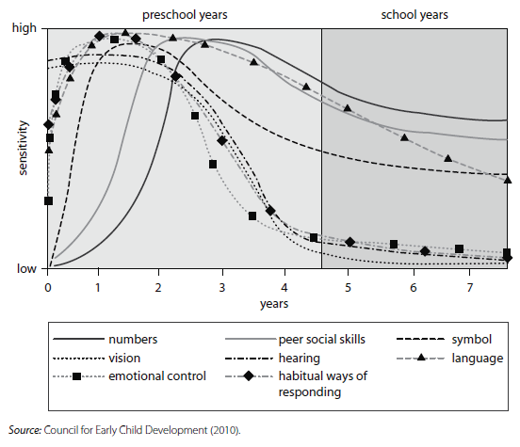
រយៈពេលដំបូងនៃជីវិតដែលចាំបាច់សំរាប់អភិវឌ្ឍខូរក្បាល

Slide 12
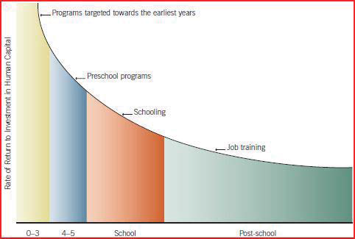
ការប្រៀបធៀបផលចំណេញពីវិនិយោគតាមវិស័យអប់រំ

Slide 13
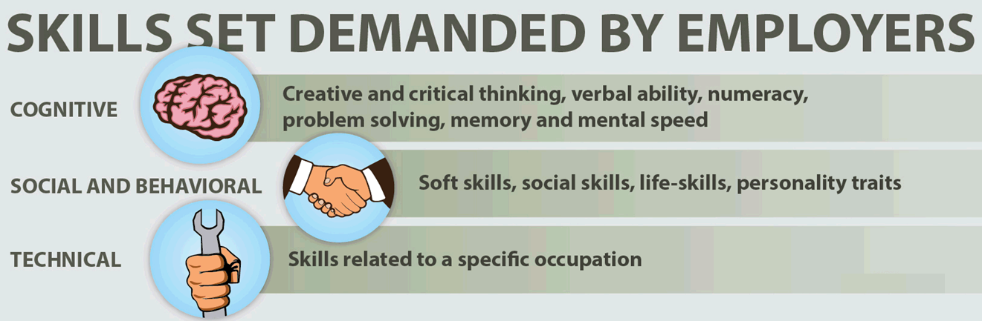
តើយើងគប្បីកំណត់គោលដៅបំពេញនូវបំណិន ទាំងនេះឬទេ?
ជំនាញមួយចំនួនដែលថៅកែរោងចក្រ/សហគ្រាស

Slide 14

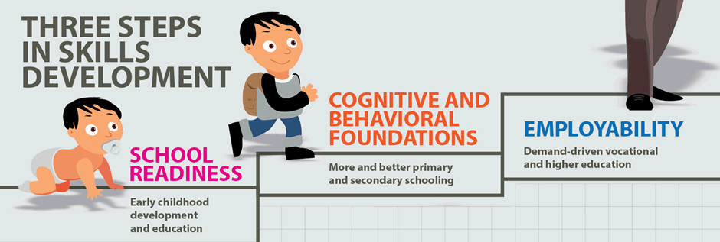
តើគប្បីអភិវឌ្ឍយុទ្ធសាស្ត្របំពេញនូវបំណិនត្រូវការទាំងនេះឬទេ?

Slide 15

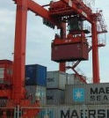
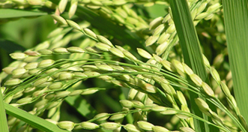
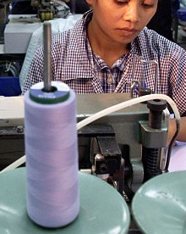

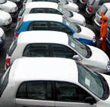
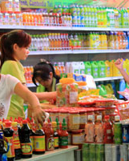
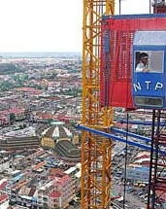
សំណុំបំណិនដែលគប្បីត្រូវផ្តោត
Tourism:
Hospitality & Food
Logistics :
Transport & Storage
Agriculture & Agro-industry
Manufacturing: Garment & Assembly
Electrical & Electronics
Automotive
Wholesale Retail Trade
Construction
Notes:
Criteria for Identifying Priority Industries:
Employment is large and growing (for the next 10 years)
Deficit of job-specific skills which limits industry growth.
Government prioritizes the industry in its growth strategy.
The sector is willing and able to contribute resources, in-kind or otherwise.

Slide 16

បើយើងមិនរត់លឿនជាងសត្វតោ នោះយើងនឹងស្លាប់

Slide 17

សូមអរគុណ..!!

